Slide 1
Projeto Angular Js
Alunos: Timmers e Wilma

Slide 2
AngularJS é uma estrutura de JavaScript que se destina a tornar mais fácil a implementação de aplicações web tem como objetivo simplificar o desenvolvimento de aplicações WEB. permitindo que você quebre o seu código em partes, separando assim suas responsabilidades e seu dinamismo.
Conceito

Slide 3
Componentes:
Podemos dizer que o AngularJs é composto de: -Módulos: Os módulos declarados especificam como um aplicativo deve ser inicializado. Módulo é criado por um controller que irá encapsular todos os outros controllers de forma instanciada. definidas pela diretiva ng-app. -Diretivas: Adicionar novos comportamentos às tags existentes. -Controllers : operações que você não quer que fique na view e para isso é criada a diretava ng-controller que apartir daquela tag, o conteúdo esta vinculado ao conroller especificado.
-Services: Utilizados para compartilhar informações entre controllers “pedaços de código reutilizáveis” dentro da sua aplicação. $http, $location e $window
-Routes: Quando a aplicação cresce e se torna mais complexa e queremos que fique mais “enxuta” usamos o módulo ngRoute

Slide 4
Diretivas
ng-app: “Sinaliza” para o Angular que a partir daquele ponto é iniciada nossa aplicação.
ng-model: Liga o valor inserido no campo com o valor apresentado entre chaves (curly braces ou double mustaches). Quando um valor é passado de dentro do framework para a view chamamos isso de Data-binding. Calma.. Vamos falar mais disso depois.
ng-repeat: Itera entre elementos criando uma repetição de resultados. Muito comum quando você tem uma lista de objetos e quer mostra-los na View.
ng-click: Invoca o evento click de uma objeto na View. Muito comum quando queremos executar uma função presente em nossa controller.
ng-disable: Inclui o atributo disable no elemento html da view.
ng-if: Executa uma comparação exibindo o elemento em questão caso essa verificação seja verdadeira.

Slide 5
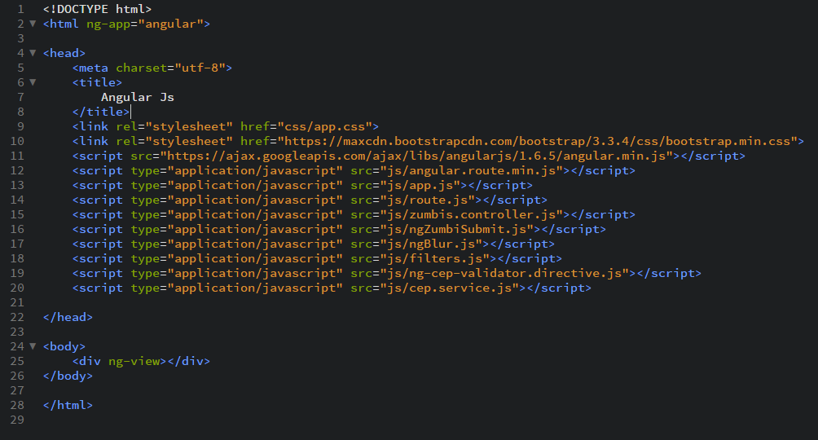
Index.html

Slide 6
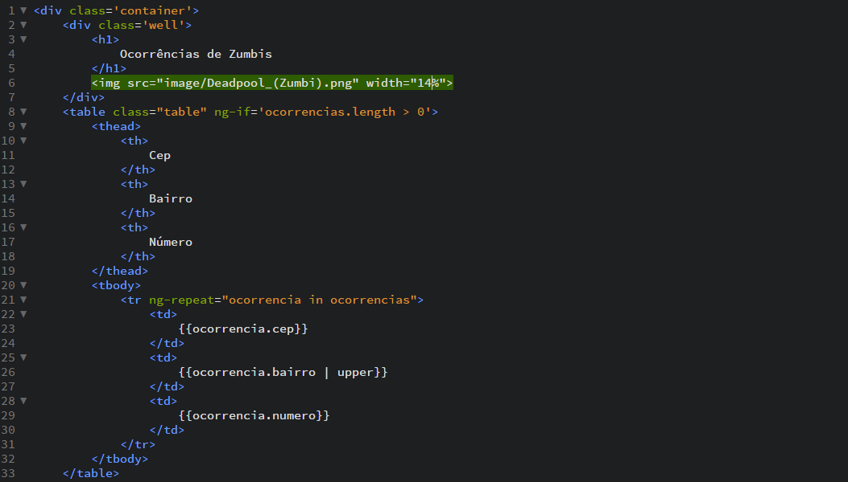
Zumbis.html

Slide 7
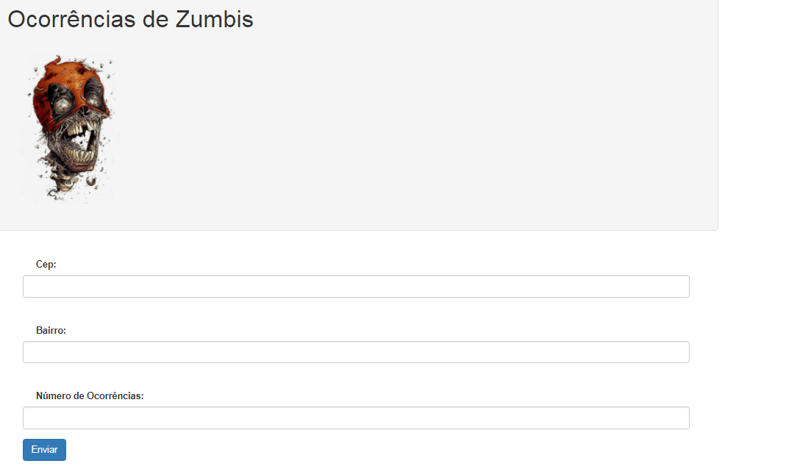
Página inicial

